Slide 1

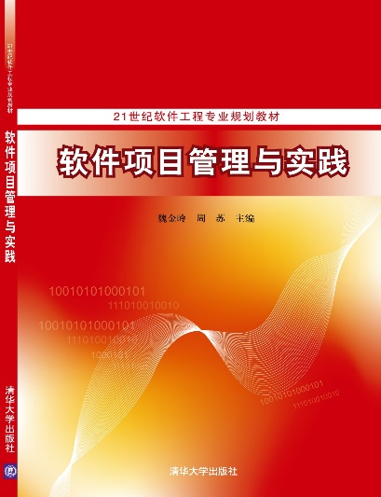
软件项目管理与实践
第 10 章 项目沟通管理
周 苏
QQ：81505050

Slide 2
第10章 项目沟通管理
研究发现，与项目成功有关的三个主要因素是：用户参与、主管层的支持和需求的清晰表述，所有这些因素都依赖于拥有良好的沟通技能，特别是与非技术人员之间的沟通。
项目沟通管理包括为确保项目信息及时且恰当地规划、收集、生成、发布、存储、检索、管理、控制、监督和最终处置所需的各个过程。项目经理的绝大多数时间都用在与团队成员和其他干系人的沟通上，无论这些成员或干系人是来自组织内部（位于组织的各个层级上）还是组织外部。有效的沟通在项目干系人之间架起桥梁，把具有不同文化和组织背景、不同技能水平、不同观点和利益的各类干系人联系起来，从而影响项目的执行或结果。

Slide 3
第10章 项目沟通管理
项目沟通的角色是软件项目考虑的首要问题，因为软件是由紧密协作的、使用智力解决问题的个人组成的团队开发的，有效的沟通对于保持团队成员高效参与和干系人知情是最重要的。软件团队通过综合的沟通方式来降低沟通的复杂度和增强沟通的效果，包括视觉显示、集中办公（如果可能），以及强调面对面的沟通。
图10-1概述了项目沟通管理的各个过程，这些过程不仅彼此相互作用，而且还与其他知识领域中的过程相互作用。

Slide 4
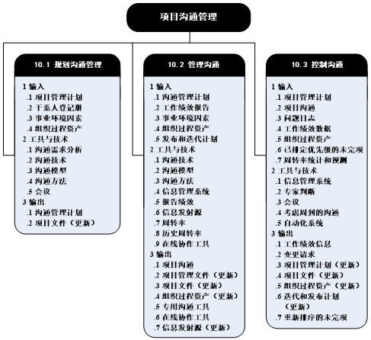
第10章 项目沟通管理
图10-1 项目沟通管理概述

Slide 5
第10章 项目沟通管理
上述过程所涉及的沟通活动，可按多种维度进行分类。需要考虑的维度包括：
内部（在项目内）和外部（客户、供应商、其他项目、组织、公众）；
正式（报告、会议记录、简报）和非正式（电子邮件、备忘录、即兴讨论）；
垂直（上下级之间）和水平（同级之间）；
官方（新闻通讯、年报）和非官方（私下的沟通）；
书面和口头，以及口头语言（音调变化）和非口头语言（身体语言）。
项目沟通管理各过程之间的关系数据流对理解各个过程很有帮助，如图10-2所示。

Slide 6
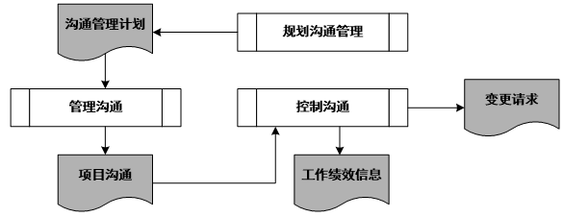
第10章 项目沟通管理
图10-2 项目沟通管理各过程的数据关系

Slide 7
第10章 项目沟通管理
大多数沟通技能对于通用管理和项目管理都是相同的，例如：
主动倾听和有效倾听；
通过提问、探询意见和了解情况，来确保更好地理解；
开展教育，增加团队知识，以便更有效地沟通；
寻求事实，以识别或确认信息；
设定和管理期望；
说服个人、团队或组织采取行动；
通过激励来鼓舞士气或重塑信心；
通过训练来改进绩效个取得期望结果；
通过协商，达成各方都能接受的协议；
解决冲突，防止破坏性影响；
概述、重述，并确定后续步骤。

Slide 8

目 录
1
规划沟通管理
2
管理沟通
3
控制沟通

Slide 9

10.1
规划沟通管理

Slide 10
10.1 规划沟通管理
规划沟通管理是根据干系人的信息需要及组织的可用资产情况，制定合适的项目沟通方法和计划的过程。本过程的主要作用是，识别和记录与干系人的最有效率且最有效果的沟通方式。
适应性生命周期的软件项目通常包括各个迭代的迭代计划和发布计划，这些迭代生产可演示的工作增量和可交付的软件。这些计划就下一个迭代周期的产品内容和下一个迭代发布的内容（发布的内容可能用于客户演示或项目组内部审查）进行沟通，为规划软件项目沟通提供了一个重要的输入。

Slide 11
10.1 规划沟通管理
软件项目常常表现出很高的变更比率，以适应不断出现的新需求和不断变化的需求优先级。可以通过规划会议、每日站会、频繁的进展演示，以及回顾会来实现团队成员之间的频繁和富有成效的沟通。这些方法通常应用在使用适应性项目生命周期的软件项目中，软件项目经理应计划额外的时间来解释项目的生命周期过程，召开会议以确保所有干系人理解项目运作模式、团队和其他干系人的沟通协议，以及干系人需要参与的沟通过程。
面对面（FTF）沟通允许双向对话，问题和疑问可以立即得到解决，并且情绪很容易传递。由于有更高的信息吞吐量、更多的问答机会、更低的沟通成本，所以只要可能，面对面沟通是软件开发项目的首选沟通方法。当团队成员分布在不同地点时，可以使用音频和视频会议来模拟面对面的互动。

Slide 12

10.1 规划沟通管理
为了方便沟通，大型项目的首选解决方案是将一个大团队分拆成多个小团队，就在每个小团队内充分利用面对面沟通和隐性知识，并在各团队之间使用明确定义的沟通渠道。
下面的公式可用于计算在一个项目团队集当中沟通路径的数量P，其中n是团队中的人员数，N是团队数。其中有一个假设，即每个项目团队中的每个成员与其所在团队的所有其他成员沟通，每个项目组中的一个成员与其他各项目团队的一个成员沟通。

Slide 13
10.1 规划沟通管理
对于单独的一个团队（N = 1），沟通路径的数量是P = n ( n – 1 ) / 2；也就是说，在一个项目团队内部，沟通路径以团队成员数平方的数量级增长。例如，即使只有10名成员的一个单独的团队也有45条沟通路径，而各有5人的两个团队却只有21条沟通路径。
图10-3是本过程的数据流向图。

Slide 14
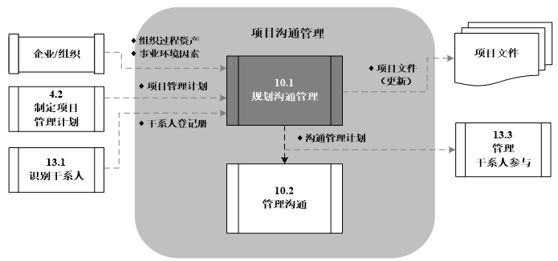
10.1 规划沟通管理
图10-3 规划沟通管理的数据流向图

Slide 15
10.1 规划沟通管理
大多数项目都是很早就进行沟通规划工作，例如在项目管理计划编制阶段。这样，就便于给沟通活动分配适当的资源，如时间和预算。有效果的沟通是指以正确的形式、在正确的时间把信息提供给正确的受众，并且使信息产生正确的影响。而有效率的沟通是指只提供所需要的信息。

Slide 16
10.1 规划沟通管理
虽然所有项目都需要进行信息沟通，但是各项目的信息需求和信息发布方式可能差别很大。此外，在本过程中，需要适当考虑并合理记录用来存储、检索和最终处置项目信息的方法。需要考虑的重要因素包括：
谁需要什么信息和谁有权接触这些信息；
他们什么时候需要信息；
信息应存储在什么地方；
信息应以什么形式存储；
如何检索这些信息；
是否需要考虑时差、语言障碍和跨文化因素等。
应该在整个项目期间，定期审查出自规划沟通管理过程的成果，以确保其持续适用。

Slide 17
10.1.1 过程输入
与项目沟通内容有关的基本信息可从WBS中获得，关键信息的报告是项目的可交付成果之一。如果报告基本信息是WBS定义的一项活动，那么清楚地了解报告什么、什么时候报告、如何报告、谁负责建立报告等就很重要。
本过程的输入主要包括：
项目管理计划：提供了将如何执行、监控和结束项目的信息。
干系人登记册：为规划与项目干系人的沟通提供信息。
事业环境因素：因为组织结构对项目的沟通需求有很大影响，沟通需要适应项目环境，所有事业环境因素都可作为本过程的输入。

Slide 18
10.1.1 过程输入
组织过程资产：所有组织过程资产都可作为本过程的输入。其中经验教训和历史信息尤为重要，它们有助于人们深入了解以往类似项目中的沟通决策及其实施结果，有助于指导当前项目的沟通活动规划。

Slide 19
10.1.2 过程工具与技术
本过程的工具与技术包括：
沟通需求分析：通过分析、确定项目干系人的信息需求、包括所需信息的类型和格式，以及信息对干系人的价值。项目资源只能用来沟通有利于成功的信息，或者那些因缺乏沟通会造成失败的信息。项目经理还应该使用潜在沟通渠道或路径的数量，来反映项目沟通的复杂程度。

Slide 20
10.1.2 过程工具与技术
常用于识别和确定项目沟通需求的信息包括：
组织结构图；
项目组织与干系人之间的责任关系；
项目所涉及的学科、部门和专业；
有多少人在什么地点参与项目；
内部信息需要（如何时在组织内部沟通）；
外部信息需要（如何时与媒体、公众或承包商沟通）；
来自干系人登记册的干系人信息和沟通需求。

Slide 21
10.1.2 过程工具与技术
沟通技术：可以采用各种技术在项目干系人之间传递信息。例如，从简短的谈话到冗长的会议，从简单的书面文件到可在线查询的广泛资料（如进度计划、数据库和网站），都是项目团队可以使用的沟通技术。

Slide 22
10.1.2 过程工具与技术
可能影响沟通技术选择的因素包括：
信息需求的紧迫性。需要考虑信息传递的紧迫性、频率和形式，它们可能因项目而异，也可能因项目阶段而异。
技术的可用性。需要确保沟通技术在整个项目生命周期中，对所有干系人，都具有兼容性、有效性和开放性。
易用性。需要确保沟通技术适合项目参与者，并制定合理的培训计划。
项目环境。需要确认团队将面对面工作或在虚拟环境下工作，成员将处于一个或多个时区，他们是否使用多种语言，以及是否存在影响沟通的其他环境因素，如文化。
信息的敏感性和保密性。需要确定相关信息是否属于敏感或机密信息，是否需要采取特别的安全措施，并在此基础上选择最合适的沟通技术。

Slide 23
10.1.2 过程工具与技术
沟通模型：用于促进沟通和信息交换的沟通模型，可能因不同项目而异，也可能因同一项目的不同阶段而异。图10-4是一个基本的沟通模型，其中包括沟通双方，即发送方和接收方。媒介包括沟通模式，而噪声则可能干扰或阻碍信息传递的任何因素。基本沟通模型中的步骤为：

Slide 24
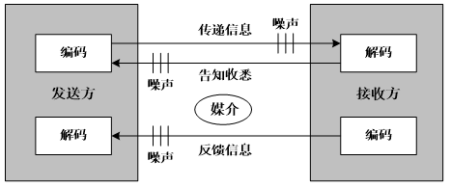
10.1.2 过程工具与技术
图10-4 基本的沟通模型

Slide 25
10.1.2 过程工具与技术
编码。发送方把思想或观点转化（编码）为语言。
传递信息。发送方通过沟通渠道（媒介）发送信息。信息的传递可能受各种因素干扰（即噪声），如距离、不熟悉的技术、不合适的基础设施、文化差异和缺乏背景信息等。
解码。接收方把信息还原成有意义的思想或观点。
告知收悉。接收到信息后，接收方需告知对方已收到信息，但这并不一定意味着同意或理解信息的内容。
反馈/反应。对收到的信息进行解码并理解之后，接收方把还原出来的思想或观点编码成信息，再传递给最初的发送方。

Slide 26
10.1.2 过程工具与技术
在讨论项目沟通时，需要考虑沟通模型中的各个要素。作为沟通过程的一部分，发送方负责信息的传递，需确保信息的清晰性和完整性，需要确认信息已被正确理解。接收方负责确保完整地接收信息，正确地理解信息，并需要告知收悉或做出适当的回应。
通过这些要素与项目干系人进行有效沟通，会面临许多挑战。例如，在某个高技术的跨国项目团队中，不同国家的团队成员要沟通某个技术概念。首先，需要使用恰当的语言进行信息编码，使用适当的技术发送信息，然后接收者把信息解码为自己的母语，再做出答复或给予反馈。在这个过程中出现的任何噪声都可能破坏信息的原义。这个例子中，多种因素可能导致对信息本义的错误理解或错误诠释。

Slide 27
10.1.2 过程工具与技术
沟通方法：可以使用多种沟通方法在项目干系人之间共享信息。这些方法可以大致分为：
交互式沟通。在两方或多方之间进行多向信息交换。这是确保全体参与者对特定话题达成共识的最有效的方法，包括会议、电话、即时通信、视频会议等。
推式沟通。把信息发送给需要接收这些信息的特定接收方。这种方法可以确保信息的发送，但不能确保信息送达受众或被目标受众理解。推式沟通包括信件、备忘录、报告、电子邮件、传真、语音邮件、日志、新闻稿等。
拉式沟通。用于信息量很大或受众很多的情况。要求接收者自行访问信息内容。这种方法包括企业内网、电子在线课程、经验教训数据库、知识库等。

Slide 28
10.1.2 过程工具与技术
会议：需要与项目团队展开讨论和对话，以便确定最合适的方法，来更新和沟通项目信息，以及回应各干系人对项目信息的相关请求。这些讨论和对话通常以会议的形式进行。会议可在不同的地点举行，如项目现场或客户现场，可以是面对面的会议或在线会议。

Slide 29
10.1.3 输出：沟通管理计划
沟通管理计划（表10-1）是项目管理计划的组成部分，描述将如何对项目沟通进行规划，结构化和监控。
表10-1 沟通管理计划
沟通管理计划中还可包括关于项目状态会议、项目团队会议、网络会议和电子邮件等的指南和模板，也应包含对项目所用网站和项目管理软件的使用说明。
本过程的其他输出包括项目文件（更新），包括：项目进度计划、干系人登记册。

Slide 30
10.1.4 软件项目的规划沟通管理输出
当为软件项目规划沟通管理时，识别软件和知识工作的特点并把它们包含进来是很重要的。这些特点包括∶
对客户及其所属组织而言，软件项目通常是新事业，因此，可能需要沟通来解释一下管理项目时将要使用的工具与技术，尤其在软件开发项目的启动和规划过程中管理不确定性的工具与技术。
软件项目的生命周期通常都很复杂，因此可能需要有效的沟通来解释将要使用的开发过程和各个干系人将要扮演的角色。
随着项目的进展和产品需求的涌现，软件项目经常会遇到很高的变更比率，因此，与干系人进行频繁的沟通以使他们了解最新状态是很重要的。沟通机制可能包括规划会议、演示不断演进的软件产品，以及回顾会。

Slide 31
10.1.4 软件项目的规划沟通管理输出
地理上分散的团队也经常承接软件项目；在这些情况下，电子通信工具，如VoIP（互联网语音协议）、即时消息、视频会议及项目网站经常会被使用。
同时使用推（发布）和拉（订阅）的沟通机制来适应高周转率的信息交换，经常出现在软件项目中。
适应性生命周期的软件项目通过频繁地演示不断演进的特性和功能，并定期交付功能到用户环境中，以及在需要的时候为关键干系人提供更高的项目可视性来应对项目沟通的这些特点。适应性生命周期的一个主要特性是消除长周期的内部项目活动，长周期的活动使外部干系人很难了解正在发生的事情。

Slide 32
10.1.4 软件项目的规划沟通管理输出
适应性生命周期技术促进了软件项目沟通的规划，因为项目信息是开发过程的副产品（这是适应性软件项目生命周期的一大特性）。然而，对于面对面互动的依赖，需要适当的项目干系人（客户、用户、用户代表及其他干系人）的参与。干系人参加不断演进的产品的规划会议和迭代演示是至关重要的。当面对面的沟通不可行时，需要采用其他的沟通技术。
而且，在整个项目生命周期内，干系人的持续参与和沟通是非常重要的；因为随着软件项目的进展，需求、假设和约束会经常发生变化。在规划会议、产品演示和项目回顾期间，确保项目干系人接收到他们需要的信息也是很重要的。应鼓励干系人积极参与这些会议。应询问干系人需要什么信息，并尽可能方便地提供给他们。

Slide 33

10.2
管理沟通

Slide 34
10.2 管理沟通
管理沟通是根据沟通管理计划，生成、收集、分发、储存、检索及最终处置项目信息的过程。本过程的主要作用是，促进项目干系人之间实现有效率且有效果的沟通。
本过程并不仅限于发布相关信息，还要设法确保信息被正确地生成、接收和理解，并为干系人获取更多信息、展开澄清和讨论创造机会。
图10-5是本过程的数据流向图。

Slide 35
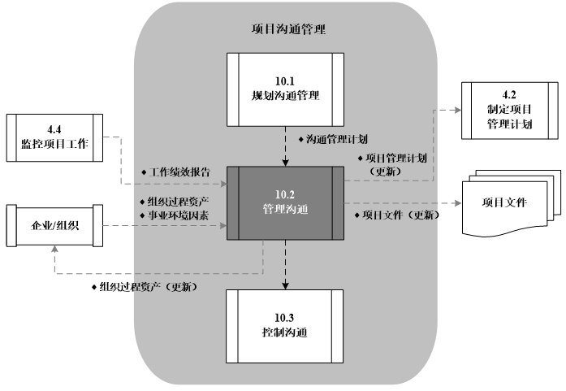
10.2 管理沟通
图10-5 管理沟通的数据流向图

Slide 36
10.2.1 过程输入
本过程的输入包括：
沟通管理计划：描述将如何对项目沟通进行规划、结构化和监控。
工作绩效报告：汇集了项目绩效和状态信息，可用于促进讨论和建立沟通。报告的全面性、准确性和及时性，对有效开展本过程非常重要。
事业环境因素：包括：组织文化和结构、政府或行业标准及规定、项目管理信息系统。
组织过程资产：包括：有关沟通管理的政策、程序、过程和指南；相关模板；历史信息和经验教训。
发布和迭代计划：适应性生命周期的软件项目通常包含迭代和发布计划。这些计划为管理软件项目沟通提供了一个重要的输入。

Slide 37
10.2.2 过程工具与技术
由于潜在的高变更率和无形的、不断演进的产品，用于软件项目管理沟通的工具与技术就尤其重要。项目信息可以通过推和拉两种机制来提供。状态报告等信息应定期（可能是每周）推送给干系人。信息可以发布到一个存储库中，以便干系人可以根据需求和愿望在期望的粒度上获取（拉）想要的信息。
除了沟通技术、沟通模型和沟通方法，本过程的工具与技术还包括：
信息管理系统：用来管理和分发项目信息的工具有很多，包括：
纸质文件管理，如信件、备忘录、报告和新闻稿；
电子通信管理，如电子邮件、传真、语音信箱、电话、视频和网络会议、网站和网络出版；
项目管理电子工具，如基于网页界面的进度管理工具和项目管理软件、会议和虚拟办公支持软件、门户网站和协同工作管理工具。

Slide 38
10.2.2 过程工具与技术
报告绩效：是指收集和发布绩效信息，包括状况报告、进展测量结果及预测结果。应该定期收集基准数据与实际数据，进行对比分析，以便了解和沟通项目进展与绩效，并对项目结果做出预测。

Slide 39
10.2.2 过程工具与技术
需要向每位受众适度地提供信息，例如简单或者详尽的状态报告，定期编制的或者异常情况报告。简单的状态报告可显示诸如“完成百分比”的绩效信息，或每个领域（即范围、进度、成本和质量）的状态指示图。较为详尽的报告可能包括：
对过去绩效的分析；
项目预测分析，包括时间与成本；
风险和问题的当前状态；
本报告期完成的工作；
下个报告期需要完成的工作；
本报告期被批准的变更的汇总；
需要审查和讨论的其他相关信息。

Slide 40
10.2.2 过程工具与技术
信息发射源：这是显示软件项目状态的大型图表，用于沟通项目的信息。它们被频繁地更新，并放置在项目团队和其他人员可以轻易看到的地方。常用的信息发射源包括故事板、燃耗和燃尽图、缺陷报告、返工状态等。
故事板是一种用于软件项目的信息发射源∶描述项目任务的便笺被贴在一个白板上。故事板的各列可以用来显示事项，如故事、进行中的任务、完成的任务，以及故事错误（缺陷）列表。行显示各工作事项跨越各个列的进展（见图10-6）。

Slide 41
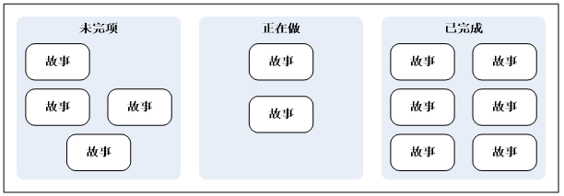
10.2.2 过程工具与技术
图10-6 故事板

Slide 42
10.2.2 过程工具与技术
周转率：是在一个迭代周期内对软件项目团队的产出的度量（开发的产品数量与消耗的工作量的比率）。周转率是团队能力的一个指标，也是生产率和进展的测量。周转率可以使用每人天开发的故事点或特性点与消耗的工作量之比进行测量。
历史周转率：（也称为“昨日天气”）描述在最近结束的几个迭代内团队的周转率。它反映了团队资源的满载能力，包括缺陷发现和修复及其他工作需求的影响。使用昨日天气是估算团队当前迭代能力的一个可靠方法。
昨日天气使用近期绩效作为可能的未来绩效的指标。例如，如果一个团队上周完成了30个故事点，则预测30故事点作为本周的估算进展可能比使用在项目开始时估算的每周45个故事点更有效。

Slide 43
10.2.2 过程工具与技术
在线协作工具：可以使用在线协作工具，以便处在远程的团队成员能够参加会议、共享文档和工作进展、访问项目网站，以及查看项目信息，如信息发射源和昨日天气。

Slide 44
10.2.3 过程输出
本过程的输出包括：
项目沟通：可包括绩效报告、可交付成果状态、进度进展情况和已发生的成本。影响项目沟通的因素包括：信息的紧急性和影响、传递方法以及机密程度。
项目管理计划（更新）：包括项目基准及与沟通管理、干系人管理有关的信息。可能需要基于项目当前绩效与绩效测量基准（PMB）的对比情况，更新这些内容。绩效测量基准是经过批准的项目工作计划，用来与项目执行情况相比较，以测量偏差，采取管理控制。绩效测量基准通常是项目的范围、进度和成本参数的综合，有时还会包含技术和质量参数。
项目文件（更新）：包括：问题日志、项目进度计划、项目资金需求。

Slide 45
10.2.3 过程输出
组织过程资产（更新）：包括：
给干系人的通知。提供有关已解决的问题、已批准的变更和项目总体状态的信息。
项目报告。正式和非正式地报告项目状态。项目报告包括经验教训总结、问题日志、项目收尾报告和出自其他知识领域的相关报告。
项目演示资料。项目团队正式或非正式地向任一或全部干系人提供信息。所提供的信息和演示方式应该符合受众的需要。
项目记录。包括往来函件、备忘录、会议纪要及描述项目情况的其他文件。应该尽可能整理好项目记录。项目团队成员也会在项目笔记本或记录本（纸质或电子）中记录项目情况。
干系人的反馈意见。分发干系人对项目工作的意见，用于调整或提高项目的未来绩效。
经验教训文档。包括问题的起因、选择特定纠正措施的理由，以及有关沟通管理的其他经验教训。应该记录和发布经验教训，并在本项目和执行组织的历史数据库中收录。

Slide 46
10.2.3 过程输出
专用沟通工具：采用适应性生命周期的软件项目经常使用专用的沟通工具来定义和测量范围、进度、预算、进展和风险。这些沟通工具可能包括产品未完项、发布地图、累积流量图和风险燃尽图。
在线协作工具：软件项目常使用在线协作工具来共享和沟通项目状态，这些工具使分散在各地的成员都能够访问项目的信息。在线协作工具对于可能位于不同时区的项目组也一直都是可用的。在线协作工具可以提供丰富的环境，用于存储文档、图片、产品演示视频和在线论坛。
信息发射源更新：软件项目的信息发射源可以包括燃尽图、停车场图，和/或累积流量图；它们经常被更新，以反映最新的信息。图10-7和图10-8描绘了一个燃尽图和一个停车场图。

Slide 47
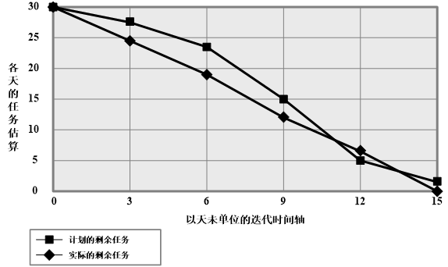
10.2.3 过程输出
图10-7 软件项目迭代燃尽图

Slide 48
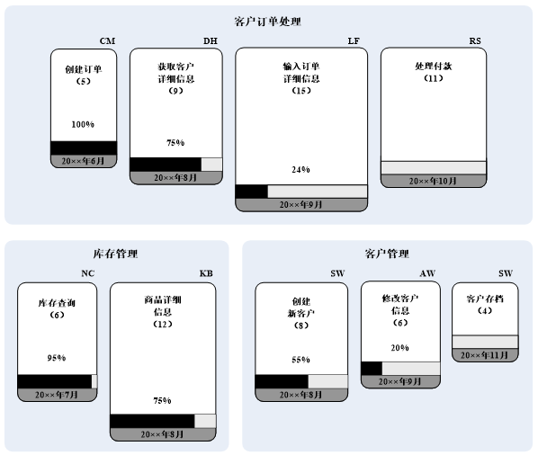
10.2.3 过程输出
图10-8 软件项目停车场图

Slide 49

10.3
控制沟通

Slide 50
10.3 控制沟通
控制沟通是在整个项目生命周期中对沟通进行监督和控制的过程，以确保满足项目干系人对信息的需求。本过程的主要作用是，随时确保所有沟通参与者之间的信息流动的最优化。
控制软件项目的沟通包括∶随着问题的发现和解决，提供对开发过程的深入了解；为不同干系人提供他们所需要的不同信息。常见且有用的测量指标涵盖对成本、进度、产品规模、缺陷和进展进行测量。
好的测量指标是简单的，并且与最终目标相关，即在需求、进度、预算、资源、技术和其他相关因素的约束内交付可接受的产品。软件项目的测量应该是使用的过程的副产品，不应该需要过多的工作量来生成它们。

Slide 51
10.3 控制沟通
对于预测性软件项目生命周期，可以使用以下测量∶达成和未达成的里程碑，变更请求和风险登记册的状态，软件构建和测试的状态，计划的和开发的增量的状态，以及软件质量保证和软件质量控制人员识别的和解决的问题。

Slide 52
10.3 控制沟通
对于适应性软件项目生命周期，不断演进的软件产品的内容是对进展的首要测量。生命周期中的各个迭代将增量添加到不断演进的产品中。新添加的内容与现有的内容组合，在各迭代结束时进行测试和演示。这些演示结合在产品未完项中排定了优先级的特性（按商业价值排定优先级），提供了一种对有待完成的增值工作的测量。对于适应性生命周期，诸如已开发（和已测试）的故事与剩余的故事之比这样的测量指标，符合生成简单和与最终目标相关这两个标准。适应性的报告工具，如累积流量图、燃耗/燃尽图和停车场图也提供了有价值的项目信息。
图10-9是本过程的数据流向图。

Slide 53
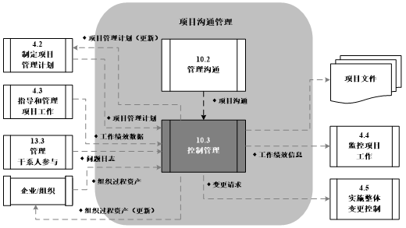
10.3 控制沟通
图10-9 控制沟通的数据流向图

Slide 54
10.3 控制沟通
控制沟通过程可能引发重新开展规划沟通管理和/或管理沟通过程，这种重复体现了项目沟通管理各过程的持续性质。对某些特定信息的沟通，如问题或关键绩效指标（如实际进度、成本和质量绩效与计划要求的比较结果），可能立即引发修正措施，而对其他信息的沟通则不会。应该仔细评估和控制项目沟通的影响和对影响的反应，以确保在正确的时间把正确的信息传递给正确的受众。

Slide 55
10.3.1 过程输入
本过程的输入包括：
项目管理计划：描述了项目将如何被执行、监督、控制和收尾，为控制沟通过程提供的有价值的信息包括：
干系人的沟通需求；
发布信息的原因；
发布所需信息的时限和频率；
负责发布信息的个人或小组；
将接收信息的个人或小组。

Slide 56
10.3.1 过程输入
项目沟通：开展活动来监督沟通情况，采取相应行动，并向干系人通知相关情况。项目沟通可有多种来源，可能在形式、详细程度、正式程度和保密等级上有很大的不同。项目沟通可能包括：可交付成果状态、进度进展情况、已发生的成本。
问题日志：用于记录和监督问题的解决。它可用来促进沟通，确保对问题的共同理解。书面日志记录了由谁负责在目标日期前解决某特定问题，这有助于对该问题的监督。应该解决那些妨碍团队实现目标的障碍。问题日志中的信息对控制沟通过程十分重要，因为它记录了已经发生的问题，并为后续沟通提供了平台。

Slide 57
10.3.1 过程输入
工作绩效数据：是对收集到的信息的组织和总结，并展示与绩效测量基准的比较结果。
组织过程资产：包括：报告模板，定义沟通的政策、标准和程序，可用的特定沟通技术，允许的沟通媒介，记录保存政策，安全要求。
已排定优先级的未完项：对于适应性软件项目生命周期，已排定优先级的产品未完项在控制沟通过程中扮演着关键的角色。它是用来沟通商定的工作和后续开发顺序的主要方法。未完项可以使用在线工具、电子表格或一叠任务卡进行沟通。

Slide 58
10.3.1 过程输入
周转率统计和预测：对于适应性生命周期，当前的周转率信息和历史趋势被用来确定在以往的迭代中完成工作的速度。此信息对于估算后续迭代中能够完成的工作数量是必不可少的。图10-10显示了一个典型的软件项目周转率图。

Slide 59
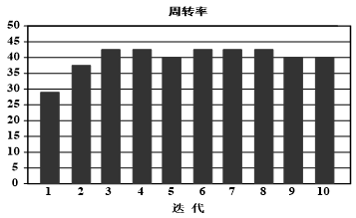
10.3.1 过程输入
图10-10 软件项目周转率图

Slide 60
10.3.2 过程工具与技术
除了会议之外，本过程的工具与技术还包括：
信息管理系统：为项目经理获取、储存和向干系人发布有关项目成本、进度进展和绩效等方面的信息提供了标准工具。项目经理可借助软件包来整合来自多个系统的报告，并向项目干系人分发报告。例如，可以用报表、电子表格和演示资料的形式分发报告。可以借助图表把项目绩效信息可视化。
专家判断：评估项目沟通的影响、采取行动或进行干预的必要性、应该采取的行动、对这些行动的责任分配，以及行动时间安排。可能需要针对各种技术和/或管理细节使用专家判断。之后，项目经理在项目团队的协作下，决定所需要采取的行动，以便确保在正确的时间把正确的信息传递给正确的受众。

Slide 61
10.3.2 过程工具与技术
考虑周到的沟通：软件开发需要在一个安静的环境中集中思想进行，这给软件开发人员提出了一个两难的困境∶一方面，他们需要进入流畅的工作状态，但另一方面，他们需要具备高带宽和能面对面沟通的集中办公团队环境，以便解决问题并获得快速反馈。
如果可能，一种方法是安排一个有安静的房间的工作区域用于工作，再安排一个共同的工作区域用于团队成员之间讨论问题；另一种方法是使用安静时间，提供一个图书馆似的安静氛围，在指定的安静时间内，手机被禁用，并且不安排任何访客或会议。
使用电子信息也可以最大限度减少信息对于专注工作的影响，同时仍然允许沟通。无论使用哪种方法，对于沟通的控制应支持创造性工作所需的集中精力。

Slide 62
10.3.2 过程工具与技术
自动化系统：可以自动收集项目状态的系统可被用于改善沟通效率。这些系统通常用于控制软件项目的沟通，包括维基网站、项目网站和基于协作的互联网或内部网站点。

Slide 63
10.3.3 过程输出
本过程的输出包括：
工作绩效信息：是对收集到的绩效数据的组织和总结。这些绩效数据通常根据干系人所要求的详细程度展示项目状况和进展信息。之后，需要向相关的干系人传达工作绩效信息。
变更请求：控制沟通过程经常导致需要进行调整、采取行动和开展干预，因此，就会生成变更请求。变更请求需通过实施整体变更控制过程来处理，并可能导致：
新的或修订的成本估算、活动排序、进度日期、资源需求和风险应对方案分析；
对项目管理计划和文件的调整；
提出纠正措施，以使项目预期的未来绩效重新与项目管理计划保持一致；
提出预防措施，降低未来出现不良项目绩效的可能性。

Slide 64
10.3.3 过程输出
项目管理计划（更新）：本过程可能引起对沟通管理计划及项目管理计划（如干系人管理计划和人力资源管理计划）其他组成部分的更新。
项目文件（更新）：包括：预测、绩效报告、问题日志。
组织过程资产（更新）：包括：报告格式和经验教训文档。这些文档可成为项目和执行组织历史数据库的一部分，包括问题成因、采取特定纠正措施的理由和项目期间的其他经验教训。

Slide 65
10.3.3 过程输出
迭代和发布计划更新：迭代计划确定项目团队对于在下个迭代结束时要完成的工作和要交付的软件的承诺。发布计划描述何时能完成可演示的工作软件（用于演示或发布到用户的环境），哪些特性和功能将被包括在内。对于适应性生命周期的软件项目，分发和解释迭代和发布计划的更新是很重要的，因为它们可能会经常改变。
重新排序的未完项：当软件项目使用适应性生命周期时，在整个项目生命周期内，客户有机会重新确定待开发特性未完项的优先次序。待开发特性的未完项意味着剩余要完成的工作和当前的优先级。未完项也显示了计划的开发顺序和进度预测，可以按照近期的迭代开发周期的平均周转率进行开发。产品特性和剩余工作的未完项，以及对预定交付特性的估计，是项目沟通的重要元素，有助于控制客户/用户/产品拥有者的期望，并消除令人不快的意外。

Slide 66

《软件项目管理与实践》
清华大学出版社 2018.5

